Slide 2
MỪNG CHÀO MỪA XUÂN
Đỗ Vy Hạ

Slide 3
1. Hòa lời tụng ca mừng Tân Niên Chúa ban. Một mùa xuân mới tràn thắm muôn hồng ân. Người hân hoan vì Ngài ban năm tháng. Hát khen danh Ngài là Chúa của thời gian.

Slide 4
ĐK: Hãy đến cảm mến Chúa Trời ban cho xuân tươi rạng ngời. Đẹp màu hồng ân đầy dư muôn sức sống. Hãy cất tiếng hát vang lừng. Như muôn chim non trên đồng. Mừng chào mùa xuân về dâng hương ngát thơm.

Slide 5
2. Nguyện tình Ngài ban tràn lan như sắc xuân. Nhuần gội hồn thơ sạch nhớp nhơ tội khiên. Cuộc đời ngày mai ngời lên bao tươi sáng. Sống vui bên Ngài là Chúa Xuân bình an.

Slide 6
ĐK: Hãy đến cảm mến Chúa Trời ban cho xuân tươi rạng ngời. Đẹp màu hồng ân đầy dư muôn sức sống. Hãy cất tiếng hát vang lừng. Như muôn chim non trên đồng. Mừng chào mùa xuân về dâng hương ngát thơm.

Slide 7
3. Lòng người chờ mong một mùa xuân ấm êm.Trường tồn vinh phúc bền vững theo thời gian. Thầm lời nguyện xin một mùa xuân tươi mới. Sắc hương muôn đời còn chẳng khi nào phai.

Slide 8
ĐK: Hãy đến cảm mến Chúa Trời ban cho xuân tươi rạng ngời. Đẹp màu hồng ân đầy dư muôn sức sống. Hãy cất tiếng hát vang lừng. Như muôn chim non trên đồng. Mừng chào mùa xuân về dâng hương ngát thơm.

Slide 10
ĐÁP CA
Hãy ký thác đường đời cho Chúa, tin tưởng nơi Ngài, Ngài sẽ ra tay.

Slide 12
ALLELUIA
Ngày lại ngày, chúng con ca ngợi Chúa, mãi ngàn năm, xin chúc tụng danh Ngài.

Slide 14
ĐẦU NĂM DÂNG LỄ 2
Thy Yên

Slide 15
1. Ngày đầu một năm xin dâng trọn xác hồn, hoà lời tụng ca tiếng hát hiệp tiếng đàn. Chào mừng xuân mới này đoàn con chúc khen, Chúa Cha nhân lành, Chúa Ngôi Con, Thánh Thần.

Slide 16
ĐK: Kính chúc, chúc tụng Chúa muôn loài. Kính chúc, chúc tụng Chúa đến muôn đời. Kính chúc Chúa mùa xuân tươi thắm. Kính chúc Chúa ngàn đời mùa xuân vui.

Slide 17
2. Ngày đầu một năm dâng Cha này lễ vật, là lời tạ ơn, cảm mến trọn ý tình. Ngàn lời tôn kính, ngàn lời ca chúc vinh, kết trong rượu lành, bánh thiêng nuôi xác hồn.

Slide 18
ĐK: Kính chúc, chúc tụng Chúa muôn loài. Kính chúc, chúc tụng Chúa đến muôn đời. Kính chúc Chúa mùa xuân tươi thắm. Kính chúc Chúa ngàn đời mùa xuân vui.

Slide 19
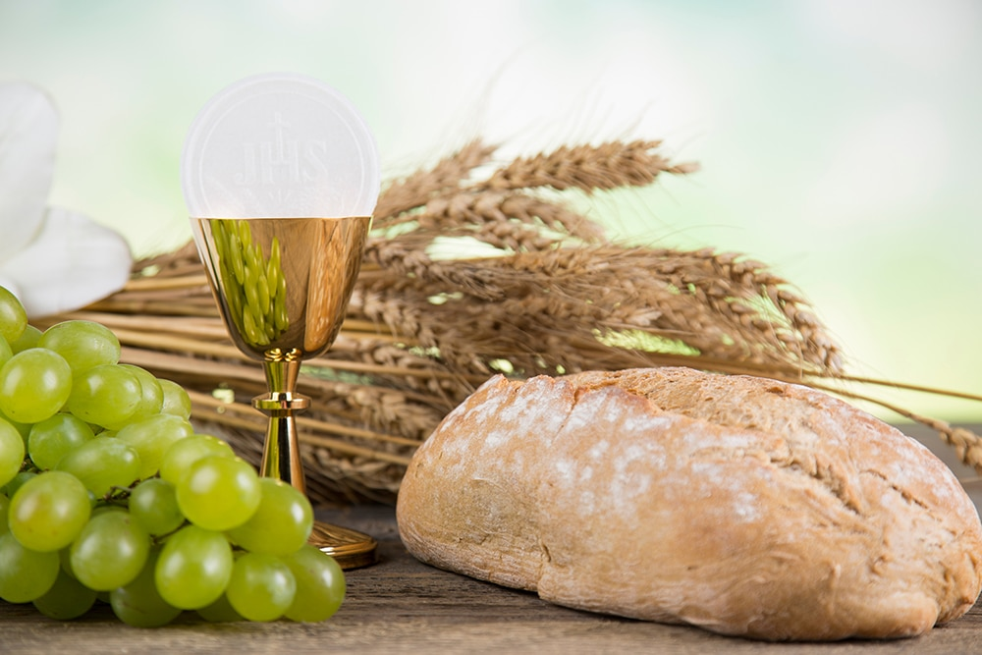

Slide 20
MỪNG XUÂN MỚI
Lm. Kim Long

Slide 21
ÐK: Mùa đông đã tàn phai, mừng xuân mới về đây, muôn hoa dâng hương ngát thơm, chim tung bay trong nắng vàng, bao lời chúc xuân vang lừng. Những giây phút đầu năm đoàn con đến quỳ đây, dâng câu ca vang khắp nơi, tung hô uy danh Chúa Trời đã cho mùa xuân nở tươi.

Slide 22
1. Năm tháng qua mau với bao là những lỗi lầm. Ðoàn con nay đợi trông tình Chúa thương, rửa cho nên sạch trong như nắng hồng.

Slide 23
ÐK: Mùa đông đã tàn phai, mừng xuân mới về đây, muôn hoa dâng hương ngát thơm, chim tung bay trong nắng vàng, bao lời chúc xuân vang lừng. Những giây phút đầu năm đoàn con đến quỳ đây, dâng câu ca vang khắp nơi, tung hô uy danh Chúa Trời đã cho mùa xuân nở tươi.

Slide 24
2. Xuân mới reo vui nhắc tâm hồn hướng lên trời. Nguyện luôn trung thành theo đường Chúa đi, để mai sau hưởng xuân vui Nước Trời.

Slide 25
ÐK: Mùa đông đã tàn phai, mừng xuân mới về đây, muôn hoa dâng hương ngát thơm, chim tung bay trong nắng vàng, bao lời chúc xuân vang lừng. Những giây phút đầu năm đoàn con đến quỳ đây, dâng câu ca vang khắp nơi, tung hô uy danh Chúa Trời đã cho mùa xuân nở tươi.

Slide 26
3. Xin Chúa khoan nhân khấng ban hồng phúc tuôn tràn, để khi thêm tuổi thêm lòng mến yêu. Thời gian qua niềm tin thêm vững bền

Slide 27
ÐK: Mùa đông đã tàn phai, mừng xuân mới về đây, muôn hoa dâng hương ngát thơm, chim tung bay trong nắng vàng, bao lời chúc xuân vang lừng. Những giây phút đầu năm đoàn con đến quỳ đây, dâng câu ca vang khắp nơi, tung hô uy danh Chúa Trời đã cho mùa xuân nở tươi.

Slide 29
XUÂN HY VỌNG
Nguyên Kha

Slide 30
ĐK. Ngày đầu xuân con dâng lên Thiên Chúa chí tôn lời cảm mến chúc khen cha chí lành. Chúa đã ban thêm một mùa xuân, mùa xuân sáng tươi hy vọng cho mọi người trên dương gian.

Slide 31
1. Xuân đã về trên quê hương và khắp ruộng đồng. Xuân đã về xuân hy vọng mùa xuân vinh quang. Xin Chúa trời cho quê hương Việt Nam thái bình, để mọi người cùng hiệp nhất trong niềm tin yêu.

Slide 32
ĐK. Ngày đầu xuân con dâng lên Thiên Chúa chí tôn lời cảm mến chúc khen cha chí lành. Chúa đã ban thêm 1 mùa xuân, mùa xuân sáng tươi hy vọng cho mọi người trên dương gian.

Slide 33
2. Xuân đã về cho quê hương bừng sáng hy vọng. Xuân đã về khắp phố phường và trên thôn trang. Con khẩn cầu cho nhân dân Việt Nam thái hòa, để mọi người cùng đoàn kết vang lời hoan ca.

Slide 34
ĐK. Ngày đầu xuân con dâng lên Thiên Chúa chí tôn lời cảm mến chúc khen cha chí lành. Chúa đã ban thêm 1 mùa xuân, mùa xuân sáng tươi hy vọng cho mọi người trên dương gian.

Slide 36
MẸ LÀ MÙA XUÂN
Hùng Lân.

Slide 37
1. Ôi Maria! Mẹ là mùa xuân ánh sáng. Mẹ là cửa son đền vàng. Bến lành vào quê bình an. Ôi Maria! Dẫu rằng đời con lầm than, bóng tội mờ che trần gian, sức hèn con ngã nhiều phen.

Slide 38
Nhưng con luôn trông đến ngày tàn phai mùa đông, ánh vàng sự rỗi reo mừng, hoa trái đau thương lừng hương. Ban ơn cho con biết tìm ngọt trong sầu than, biết tìm mạnh trong nguy nan, biết có xuân trên đông tàn.

Slide 39
ÐK. Mẹ là mùa xuân đem sức thiêng cho cõi lòng. Mẹ là mùa xuân muôn kiếp muôn dân đợi trông. Mẹ là mùa xuân bất diệt trên cõi hằng sống, giúp con vượt đời trông về cõi phúc vô song

